Slide 1
Caramel Code: Aplicativo Educacional para Aprender Lógica e Algoritmos
Autores: Arthur Proença Dorácio,
Carlos Eduardo Paiva Santos,
Débora Jakson Guedes.

Slide 2
Introdução
O Caramel Code é um aplicativo baseado em quizzes interativos que utiliza a gamificação para facilitar o ensino de lógica de programação e algoritmos para iniciantes.

Slide 3
Justificativa
Existe uma alta demanda por profissionais de tecnologia, mas muitos estudantes desistem de aprender programação devido à complexidade das matérias para iniciantes .
Nesse contexto, torna-se necessária a adoção de métodos interativos que tornem o aprendizado mais acessível, motivador e eficiente para pessoas interessadas em aprender programação.

Slide 4
Hipótese
A aplicação da gamificação por meio de quizzes pode melhorar significativamente o ensino de programação, favorecendo a memorização e o raciocínio lógico

Slide 5
Objetivos
Geral: O objetivo geral é facilitar a memorização de conceitos e o desenvolvimento do raciocínio lógico através de uma abordagem lúdica e interativa
Metodologia: Criação de um protótipo baseado em tecnologias web como HTML5, CSS3, JavaScript e banco de dados MySQL

Slide 6
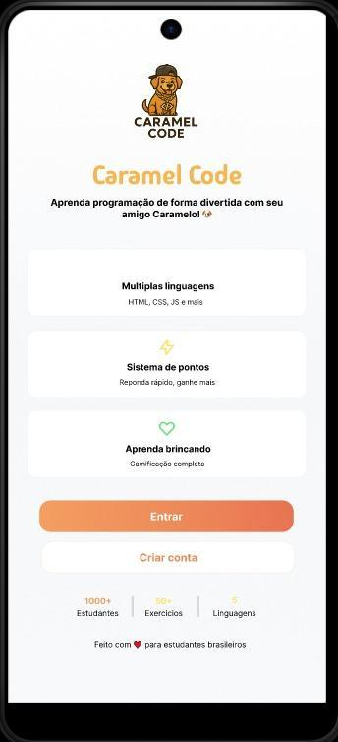
Demonstração do produto

Slide 7
Conclusão
O projeto concretizou a proposta de criar uma ferramenta auxiliar eficaz.
Permitiu concretizar a proposta de criar uma ferramenta auxiliar no ensino de lógica de programação e algoritmos, utilizando a gamificação como estratégia central para reduzir a complexidade inicial enfrentada por estudantes.
Trabalhos Futuros: Sugere-se expandir a biblioteca de conteúdos para novas linguagens.

